Slide 1
Dopady Covid 19: svět, rizika a příležitosti
Martin Tlapa
29. července 2020, Praha

Slide 2
Klíčové dopady pandemie – analýza MZV
Zvýraznění a akcelerace starých problémů (rozpočtové, výkonnostní, sociální, zadluženost, křehké sociální a zdravotní systémy) | Posílení protekcionismu v řadě zemí světa, posílení regionalizace, návrat domicilu firem, bariéry obchodní a investiční, veřejné zakázky | Proměna světové poptávky a nabídky, posílení doposud méně výrazných sektorů (v důsledku spotřebitelské poptávky i vládních investic) | Fragmentace globální architektury světa (OSN, WHO, WTO),“selektivní multilateralismus”
Pokles světové ekonomiky, obchodu, poptávky, firemních a zahraničních investic | Růst hybridních hrozeb a dezinformačních aktivit | Posílení vlivu Číny, oslabení EU, USA, Mercosur, G20 | Problémy ekonomik vysoce závislých na jednom na sektoru (cestovní ruch, služby, doprava, remitendy)

Slide 3
Osm otázek proti Covid strachu
1. V čem je tato krize jiná? Víme, co se děje? Bude naše reakce stejná jako dříve? | 2. Jak dopadne střet liberální demokracie, tržní ekonomiky, mocenských ambicí a státních intervencí? Posun v roli státu? | 3. Dokážeme překonat ekonomický nacionalismus a vytvářet svět založený na globální spolupráci? Problém křehkých zdravotních a sociálních systémů. | 4. Dokážeme snížit emoce a spory mezi sebou? Zkusme racionální faktickou politiku doloženou efekty.
5. Bojíme se světa? Vítr nevane vždy podle přání plachetnice. | 6. Dokážeme nabízet společně co umíme? Firmy a stát společně? | 7. Jaká bude post Covid diplomacie? Od narativní diplomacie k diplomacii jako dynamické nabídce služeb a lobbingu. | 8. Dokážeme to? Společně to dokážeme, spolu píšeme historii!

Slide 4
Reakce na hrozby a příležitosti pandemie
Příležitosti | Amerika | Afrika | Asie
Sektory | Zdravotnictví, těžba suroviny, ICT, transfer technologií | Zdravotnictví, digitalizace, energetika, obrana, ekologie | Zdravotnictví, digitální technologie, energetika, bezpečnost
Diplomacie | Pragmatická spojení, diverzifikace zahraniční politiky (faktor Čína) | Propojení humanitárních, rozvojových a ekonomických programů a služeb | Rozšíření strategických vztahů (Japonsko, Indie, Austrálie), přístup na trhy
Firmy | Nabízet řešení do domácích investic, trvalá přítomnost | Postupné zvýšení přítomnosti českých firem, integrace nabídek českých řešení | Využít plánů modernizovat sektory, zastoupení českých firem, trvalá přítomnost
Zahraniční trhy | Překonávání izolacionalismu, ČR zajímavý partner v EU | Podpora ekonomické integrace, Team Europe, EU financování pro Afriku | Projekty kybernetické bezpečnosti

Slide 5
Reakce na hrozby a příležitosti pandemie (pokračování)
Příležitosti | EU | Blízký východ | Velká Británie
Sektory | Cirkulární ekonomika, zelené technologie, nanotechnologie, IT | Modernizace zemí závislých na ropě a plynu, chytrá řešení, potravinová bezpečnost, ekologie | ICT, zdravotnictví, infrastruktura, energetika, sektor volného času
Diplomacie | Strategická nezávislost, Team Europe, multilateralismus | Propojení humanitárních, rozvojových, ekonomických programů a služeb | Kybernetická bezpečnost, desinformace, liberalizace obchodu, financování společného výzkumu
Firmy | Příležitost využít stimulační balíčky, snaha modernizovat ekonomiky | Přítomnost českých firem, integrace nabídek českých řešení, platební morálka | Britské stimulační balíčky, lokální výroba s českou spoluúčastí
Zahraniční trhy | Kybernetická bezpečnost, reflexe k akceschopnost Evropy, vnější politika - Afrika | Podpora ekonomické prosperity jako prevence migrace | Komplexní problémy řešit společně, řešení příčin pandemie

Slide 6
Další kroky a post Covid akce
Shrnutí | Hrozby | Příležitosti | Akce
ČR | Zadlužení, ztráta trhů, role státu a důvěryhodnost institucí, administrativa | Stát - služba občanům a firmám, společná řešení, “pressing” za příležitostmi ve světě | Společná nabídka řešení od více českých subjektů ve světě a podpora přímého působení
EU | Vnitřní problémy EU, zadlužení, protekcionismus, neefektivita | Společně řešit co je výhodné | Reflexe problémů, poučení, reforma
Svět | Rozpad globální architektury světa | Nové sektory, stimulační balíčky, aktivní reforma multilaterálních institucí | Strategická partnerství – praktické ambice spolupráce, udržení globální architektury – obchod, bezpečnost
Firmy | Produktivita, nedostatek zakázek, problémy obchodních partnerů | Nové příležitosti, modernizace, nové obchodní modely, produktová diverzifikace | Například nemocnice s úpravnou vody v Africe, lze kombinovat řadu zemí a sektorů podle Mapy sektorových příležitostí

Slide 7

Mapa strategických příležitostí
První post Covid komplexní sektorová informace od české zahraniční sítě
Sektorové signály ze zahraničních trhů již se zapracovaným Covid dopadem
Využití přístupu diplomacie ke unikátním informacím, strategickým záměrům vlád a klíčových firem
Cíl publikace:
  Přispět k pochopení dopadů pandemie – představení dosavadních proměn ekonomik
  Export.cz/mop

Slide 8
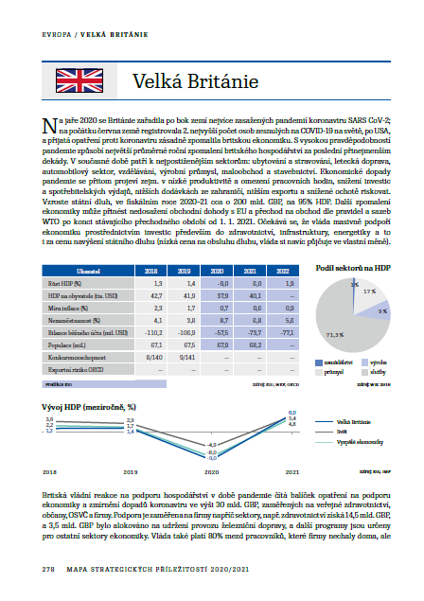
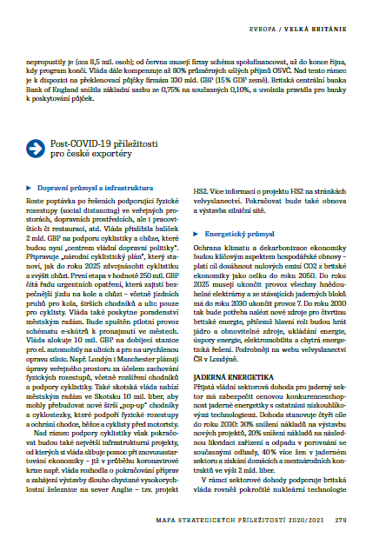

Mapa strategických příležitostí - příklad karty země
  Makroekonomické údaje
  Fiskální programy vlády v reakci na COVID-19
  Sektorové příležitosti
Karty zemí obsahují

Slide 9
Děkuji Vám za pozornost
Martin_Tlapa@mzv.cz

